Slide 1

Programmieren eines einfachen Spiels mit Scratch
STEM for inclusive schools
WP2 - Werkzeugkasten
Lehrstuhl für Wirtschaftspädagogik und Evaluationsforschung
Prof. Dr. Marc Beutner

Slide 2
Struktur der Aktivität
A
Einführung
über das Thema
Programmierung und die Verwendung von Scratch
B
Ausbildungsphase
über die Ausbildung
Erstellung eigenes einfaches Scratch-Spiel

Slide 3
A: Über das Thema
Programmierung und die Verwendung von Scratch

Slide 4
Definition
Was ist Programmierung?
Programmierun ist der Prozess der Erstellung von Anweisungen für einen Computer. Diese Anweisungen, die in einer Programmiersprache verfasst sind, teilen dem Computer mit, wie er bestimmte Aufgaben auszuführen hat, z. B. Berechnungen, Datenverarbeitung oder die Steuerung von Geräten. Programmierung ist die Grundlage der Softwareentwicklung und wird verwendet, um alles von einfachen Skripten bis hin zu komplexen Anwendungen und Systemen zu erstellen.

Slide 5
Einige Konzepte der Programmierung:
Für die Programmierung werden Programmiersprachen verwendet:
Dies sind die Sprachen, die zum Schreiben von Code verwendet werden, z. B. Python, Java, C++, JavaScript usw.
Jede Sprache hat ihre eigene Syntax (Regeln) und eignet sich für verschiedene Arten von Aufgaben. Unter Syntax versteht man die spezifischen Regeln und die Struktur einer Programmiersprache, die vorschreiben, wie der Code geschrieben werden muss, damit der Computer ihn verstehen und ausführen kann.
Bei der Programmierung werden Algorithmen verwendet. Dabei handelt es sich um eine Reihe von Schritten oder Anweisungen, mit denen ein bestimmtes Problem gelöst oder eine Aufgabe ausgeführt werden soll.

Slide 6
Einige Konzepte der Programmierung:
Progrmmierung erfordert Debugging. Dies ist der Prozess des Auffindens und Behebens von Fehlern oder Bugs im Code.
Programmierung erfordert auch Kompilierung/Interpretation. Der Code muss in eine Form umgewandelt werden, die der Computer ausführen kann. Dies geschieht je nach Programmiersprache durch einen Compiler oder einen Interpreter.

Slide 7
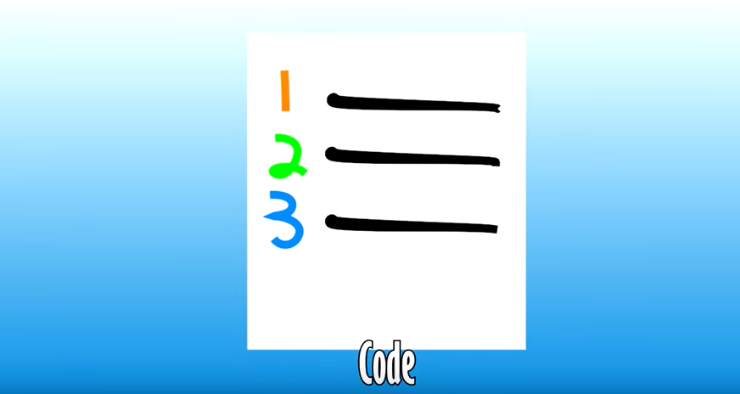
Schauen wir uns dieses Youtube-Video über Codierung an!
Programmierung
Video
https://www.youtube.com/watch?v=N7ZmPYaXoic

Slide 8
Ein Flussdiagramm:
Ein Flussdiagramm ist ein Diagramm, in dem ein Arbeitsablauf oder ein Prozess visuell dargestellt wird.
Es kann auch als grafische Darstellung eines Algorithmus beschrieben werden, die eine schrittweise Methode zur Erledigung einer Aufgabe veranschaulicht.
Ein Programmablaufdiagramm zeigt die Kontrollen in einem Programm innerhalb eines Systems.

Slide 9



Flussdiagrammelemente - Teil 1:
Pfeil / Flusslinie:
Zeigt den Arbeitsablauf des Prozesses an
Terminal
Stellt den Anfang und das Ende eines Programms dar
Prozess
Stellt eine Reihe von Vorgängen dar

Slide 10

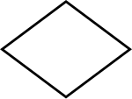
Flussdiagrammelemente - Teil 2:
Eingabe/Ausgabe:
Zeigt an, wo die Daten eingegeben oder die Ergebnisse angezeigt werden sollen
Entscheidung / True-or-False-Test
Bezeichnet eine bedingte Operation, die entscheidet, welchen Weg das Programm einschlagen wird.

Slide 11
Elemente des Flussdiagramms - Beispiel: Das Auto springt nicht an!
Auto springt nicht an
Kraftstoff im Auto?
Nein
Tanken
Ja
Gebrauchter Zündschlüssel oder Zündknopf?
Nein
Zündung verwenden
Ja
Besuch einer Autowerkstatt

Slide 12
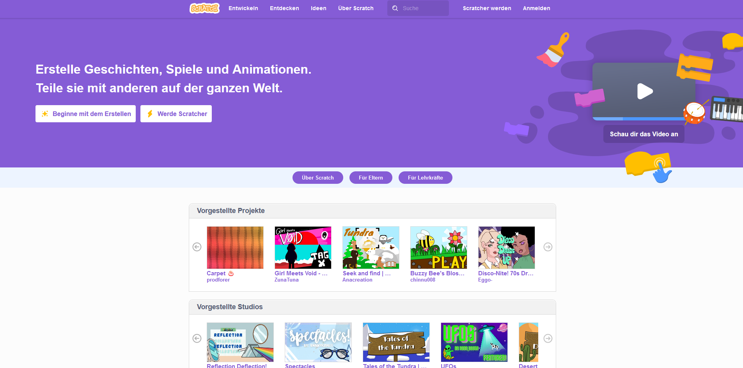
Definition
Was ist Scratch?
Scratch ist eine visuelle Programmiersprache und eine Online-Community, die vor allem Anfänger*innen und jüngeren Lernenden den Zugang zum Programmieren erleichtern soll. Sie wurde von der Lifelong Kindergarten Group am MIT Media Lab entwickelt.
Das MIT empfiehlt Scratch für Kinder und Jugendliche im Alter von
8 und 16 Jahren.
https://scratch.mit.edu/

Slide 13
Vorteile der Kodierung mit Scratch
Niedrige Einstiegshürde
Kreativ und unterhaltsam: Benutzer erstellen Spiele, Animationen und interaktive Geschichten.
Erreichbarkeit
Plattform für den Austausch, das Lernen und die Zusammenarbeit mit anderen
Kreativer Ausdruck
Gemeinschaftliches Lernen
Logisches Denken
Vereinfachte und grundlegende Programmierkonzepte wie Sequenzierung, Schleifen, Konditionale und Ereignisbehandlung

Slide 14
Die wichtigsten Funktionen von Scratch - Teil I:
:
Visuelle Blöcke: Anstatt Code einzutippen, verwendet Scratch bunte Blöcke, die verschiedene Codierbefehle darstellen. Die Benutzer können diese Blöcke per Drag & Drop verschieben, um Befehlsfolgen zu erstellen.
Sprites: In Scratch werden Figuren oder Objekte als Sprites bezeichnet. Diese Sprites können animiert und so programmiert werden, dass sie sich bewegen, miteinander interagieren und auf Benutzereingaben reagieren.
Etappen: Die Bühne ist der Hintergrund oder die Umgebung, in der die Sprites auftreten. Die Benutzer können Bühnen entwerfen und anpassen, um sie an das Thema ihres Projekts anzupassen.

Slide 15
Die wichtigsten Funktionen von Scratch - Teil II:
Skripte: Ein Skript ist eine Reihe von miteinander verbundenen Blöcken, die das Verhalten eines Sprites steuern. Ein Skript kann zum Beispiel dafür sorgen, dass sich ein Sprite über den Bildschirm bewegt, wenn der Benutzer auf eine Schaltfläche klickt.
Ereignisse: Scratch-Programme werden oft durch Ereignisse ausgelöst, z. B. durch das Drücken einer Taste, das Anklicken eines Sprites oder das Starten des Programms. Ereignisblöcke in Scratch helfen bei der Verwaltung dieser Interaktionen.
Schleifen und Bedingungen: Wie bei der traditionellen Programmierung gibt es auch in Scratch Schleifen (zur Wiederholung von Aktionen) und Bedingungen (für Entscheidungen, die von bestimmten Bedingungen abhängen).
Übertragen: Mit Scratch können Sprites über Broadcast-Nachrichten miteinander kommunizieren, was komplexe Interaktionen und synchronisierte Aktionen ermöglicht.

Slide 16
Programmieren in Scratch - Wie funktioniert das?
Ein Projekt erstellen
Blöcke ziehen und ablegen
Skripte erstellen
Test und Fehlersuche

Slide 17
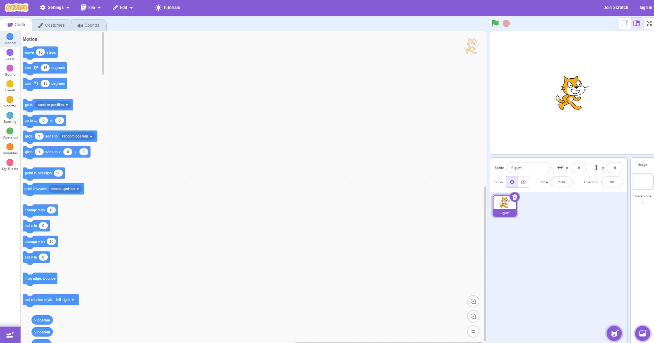
Wie sieht Scratch aus?
https://scratch.mit.edu/

Slide 18

Arten von Programmierblöcken
https://scratch.mit.edu/

Slide 19
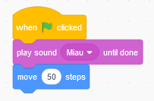

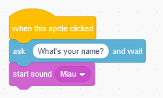
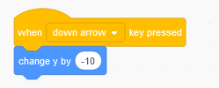
Kleine visuelle Programmierungsteile – Skripte.
Einfach ziehen und ablegen. Teil I
https://scratch.mit.edu/

Slide 20
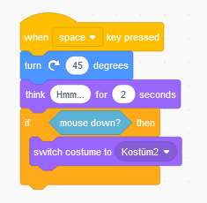
Kleine visuelle Programmierungsteile – Skripte.
Einfach ziehen und ablegen. Teil II
https://scratch.mit.edu/

Slide 21
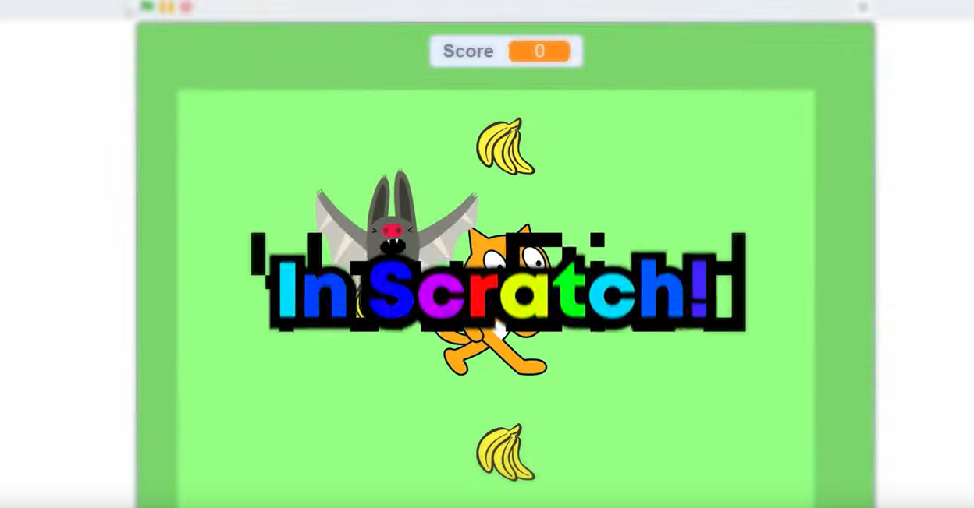
Schauen wir uns dieses Youtube-Video über Scratch an!
Ein erstes Spiel
in Scratch
Video
https://www.youtube.com/watch?v=D-nW4jvzRr8

Slide 22
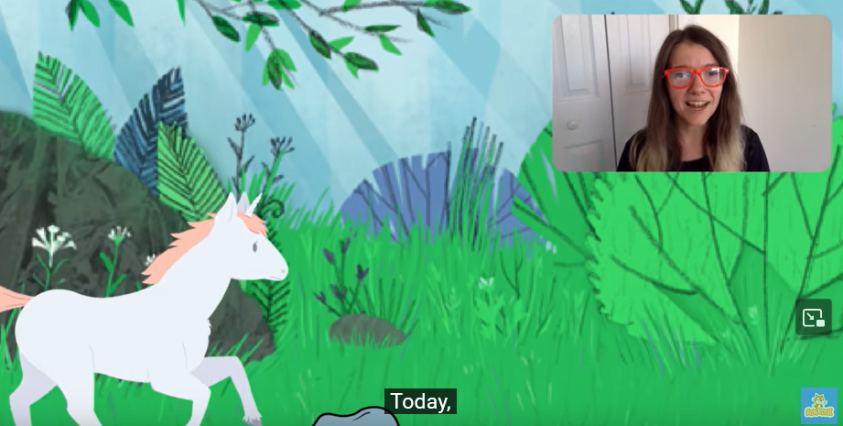
Schauen wir uns dieses youtube-Video über ein anderes Scratch-Spiel an!
Ein Springspiel
in Scratch
Video
https://www.youtube.com/watch?v=1jHvXakt1qw

Slide 23
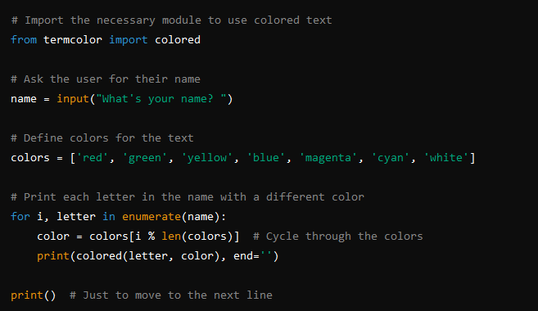
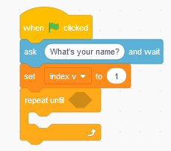
Programmierung in anderen Programmsprachen? – Beispiel für ein Programm, das nach dem Namen fragt und diesen in farbigen Buchstaben schreibt.
In Python
In Scratch (mit Blöcken)
Wenn [grüne Flagge] angeklickt wird
Fragen Sie [Wie heißen Sie?] und warten Sie
Setzen Sie [Index v] auf [1].
Wiederholung (Länge von [Antwort])
Einen Klon von [mir] erstellen
Setzen Sie [Text v] auf [Buchstabe (Index) von [Antwort]]
Farbeffekt einstellen auf (zufällig 1 bis 200)
Gehe zu x: (Index * 20 - 100) y: 0
Erhöhen Sie [Index v] um [1].
Wiederholung beenden

Slide 24
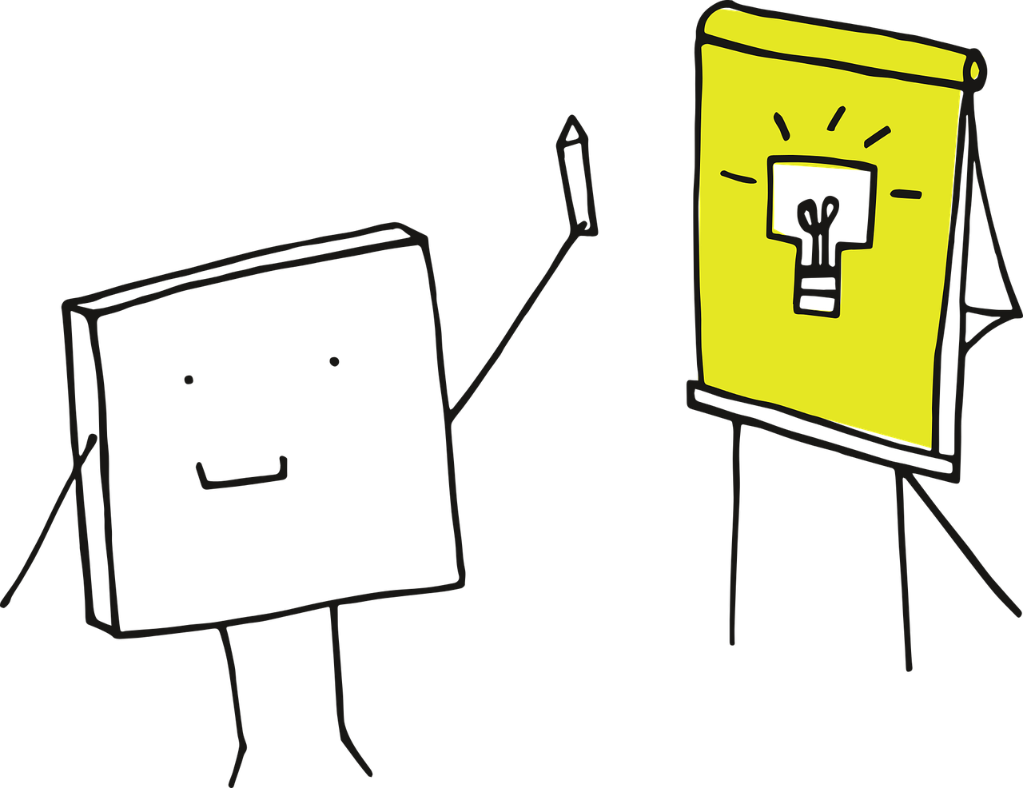
B: Über die Ausbildung
Ausbildungsphase

Slide 25



Aufgabe 1:
Öffnet Scratch und lasst die Katze sich bewegen, wenn ihr
die Tasten "Pfeil hoch", "Pfeil runter",
"Pfeil links" und "Pfeil rechts"
Arbeitet in einer Gruppe. Ihr habt 20 Minuten Zeit für die Gestaltung.
Wenn ihr Schüler*innen mit besonderen Bedürfnissen in eurer Gruppe habt, erhaltet ihr zusätzliche Zeit für die
Erstellung, während die anderen Gruppen ihre Lösungen verbessern.
Zeigt Ergebnisse den anderen Lernenden.

Slide 26
Aufgabe 2:
Öffnet Scratch und bewegt die Katze (oder ein anderes Sprite)
mit den Pfeiltasten zwischen zwei Zeilen
(wie in Aufgabe 1). Bei Kontakt der Katze mit den Linien
spiele den Ton "miau".
Arbeitet in einer Gruppe. Ihr habt 30 Minuten Zeit für die Gestaltung.
Wenn ihr Schüler*innen mit besonderen Bedürfnissen in eurer Gruppe habt, erhaltet ihr zusätzliche Zeit für die
Erstellung, während die anderen Gruppen ihre Lösungen verbessern.
Zeigt eure Ergebnisse den anderen Lernenden-

Slide 27



Aufgabe 3:
Überlegt euch ein eigenes kleines Spiel, das
ihr entwerfen möchtet und schreib es auf
oder nehmt eure Idee mit dem Handy auf.
Trefft euch in der Klasse und teilt eure Idee mit den anderen Lernenden. Sammelt Feedback.
Öffnet Scratch und entwerft euer Spiel.
Helft euch gegenseitig in eurer Gruppe, aber auch
den anderen Gruppen, wenn sie euch darum bitten.

Slide 28
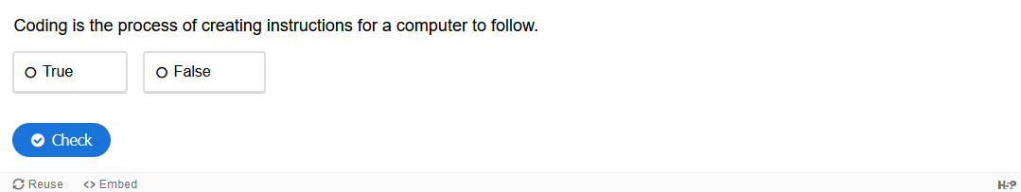
H5P-Aufgaben 1 über Scratch und Coding – Definition von Programmierung

Slide 29
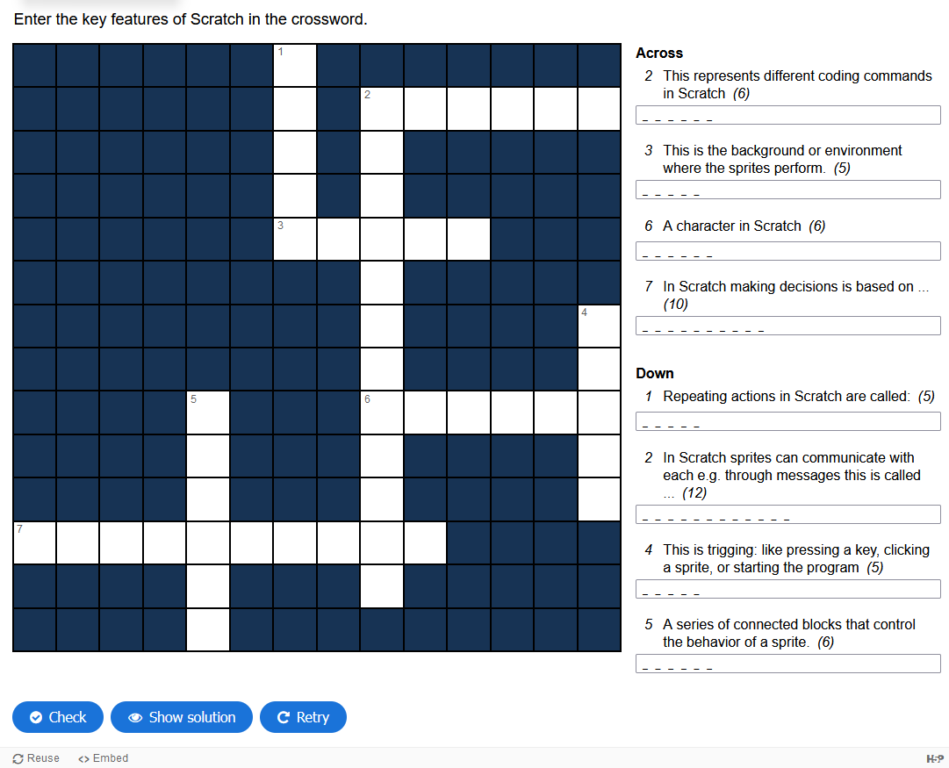
H5P-Aufgaben 2 über Scratch und Programmierung – Wesentliche Merkmale

Slide 30
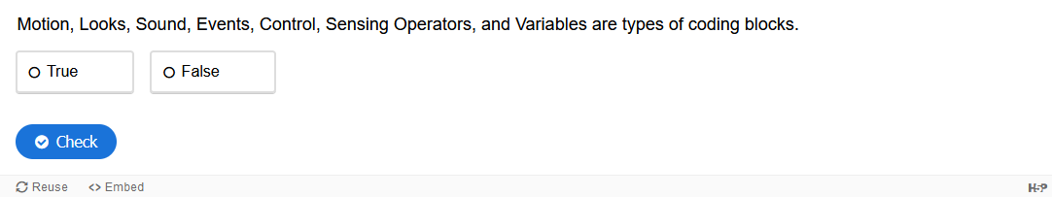
H5P-Aufgaben 3 über Scratch und Coding – Programmierung von Blöcken

Slide 31
Herzlichen Glückwunsch!
Du hast die Aktivität zum Programmieren und zur Spieleentwicklung in Scratch gemeistert!

